Slide 1
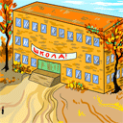
МОУ СОШ №3 г.Маркса
Саратовской области
Учитель: Родичева В.И
Урок русского языка
3 класс

Slide 2
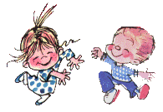
У
-
учимся решать орфографические задачи;
Р
-
развиваем речь, память, навыки письма, внимание;
рассуждаем;
О
-
открываем тайны русского языка;
К
-
корректируем;

Slide 3

Двадцать второе декабря.
Классная работа.
И Ж Ш Н Ч Д Щ Ц
ь
Ж Ш Ч Щ

Slide 4
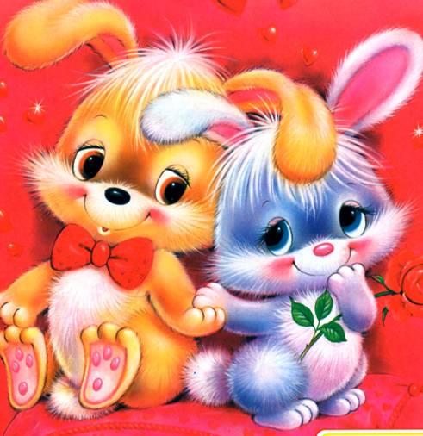
Подумайте!
Карандаш, свежий,
шелестит,
снежный, мышь, мы.

Slide 5
КАРАНДАШ
МЫШЬ

Slide 6
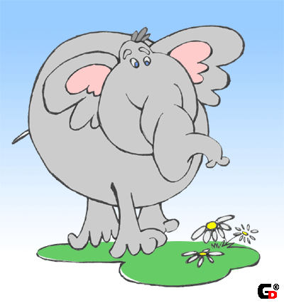
Тема урока:
Ь –мягкий знак на конце имён существительных после шипящих.
Будьте внимательны!

Slide 7

Цель урока:
научиться писать Ь в конце
существительных после шипящих.

Slide 8
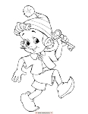
Плащ, луч, дочь, печь,
сыч, мышь,
карандаш,
циркач, ночь,
рожь.

Slide 9

плащ
дочь
луч
печь
сыч
мышь
карандаш
ночь
циркач
рожь

Slide 10
Имя существительное
Шипящий
Женский род
Мужской род
ь
─

Slide 11

Самостоятельная работа
1.Учебник, стр.143, у.2
2.Р.т. Стр.39, у.2

Slide 12

Р.Т.
Учебник
марш
багаж
чертёж
калач
сторож
чиж
циркач
Луч, ёрш, ночь, ландыш,
печь, чушь, уж, брошь,
шалаш, тишь, речь, вещь.
мелочь
помощь
брошь
ложь

Slide 13


Клоунада
КЛОУНА'ДА - Цирковой номер с участием клоунов

Slide 14
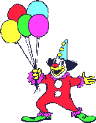

Slide 15
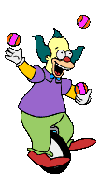


Slide 16
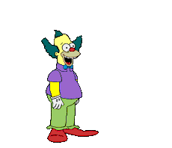

Slide 17
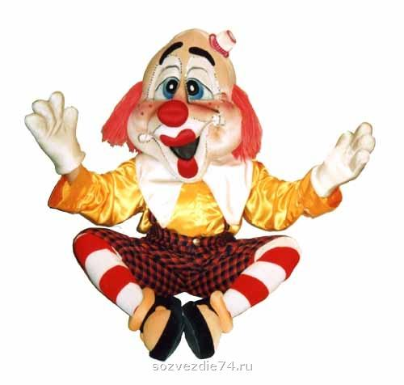
Молодцы!

Slide 18

Запишите рассказ
в единственном числе
    На берегу я и мои товарищи поставили шалаши. Ночи были звёздные. Утром лучи солнца осв…тили п…ляну. Мы закинули удоч…ки. Попались ерши щ…ки и л…щи.

Slide 19
На берегу я и мой товарищ поставили шалаш. Ночь была звёздная. Утром луч солнца осветил поляну. Мы закинули удочки. Попались ёрш, щука и лещ.

Slide 20
Домашнее задание:
Уч. стр.144
у.3 или у.4

Slide 21
Если было интересно, легко на уроке, во всем разобрались – синий цвет.
Если иногда были трудности, сомнения, не совсем понравилась работа – зеленый цвет.
Если не разобрались в теме, было не очень интересно – красный цвет.

Slide 22
Спасибо за урок!
Молодцы!

